Slide 1
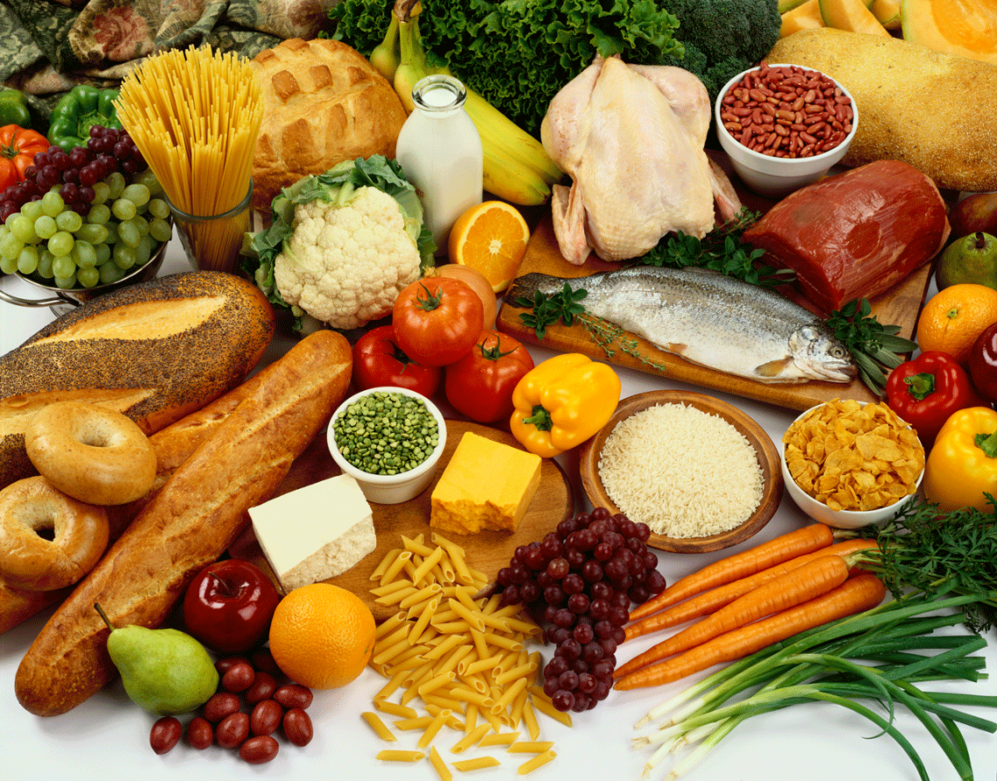
POKARM – BUDULEC I ŹRÓDŁO ENERGII
Cele lekcji: Poznasz budowę i funkcję białek, węglowodanów i tłuszczów. Dowiesz się, jaka jest rola błonnika w działaniu układu pokarmowego.
https://medichouse.pl/wp-content/uploads/2019/05/jedzenie-kompulsywne-1140x893.png

Slide 2
SKŁADNIKI POKARMOWE
białka
węglowodany (cukry)
tłuszcze (lipidy)
witaminy
sole mineralne
woda

Slide 3



BIAŁKA
Są głównym składnikiem budulcowym komórek oraz umożliwiają przebieg wszystkich procesów w organizmie,
a więc odpowiadają za jego funkcjonowanie.
Keratyna buduje włosy i paznokcie, a miozyna mięśnie.
https://a.allegroimg.com/s512/03006e/7c91d9a343e78adfd9d98197ab10/ZESTAW-OMBRE-WLOSY-PROSTE-DOCZEPIANE-PASMA-CLIP-IN; https://i.4mmp.pl/trS0VwEDXcohx3iAyfhTcnD059k=/1280x720/smart/img1.papilot.pl/2019/08/pokazaly-dlugie-paznokcie-bez-lakieru-fanki-manikiuru-sa-zniesmaczone_41.jpeg; https://www.budujmase.pl/wp-content/uploads/Fotolia_96043214_Subscription_Monthly_M.jpg

Slide 4
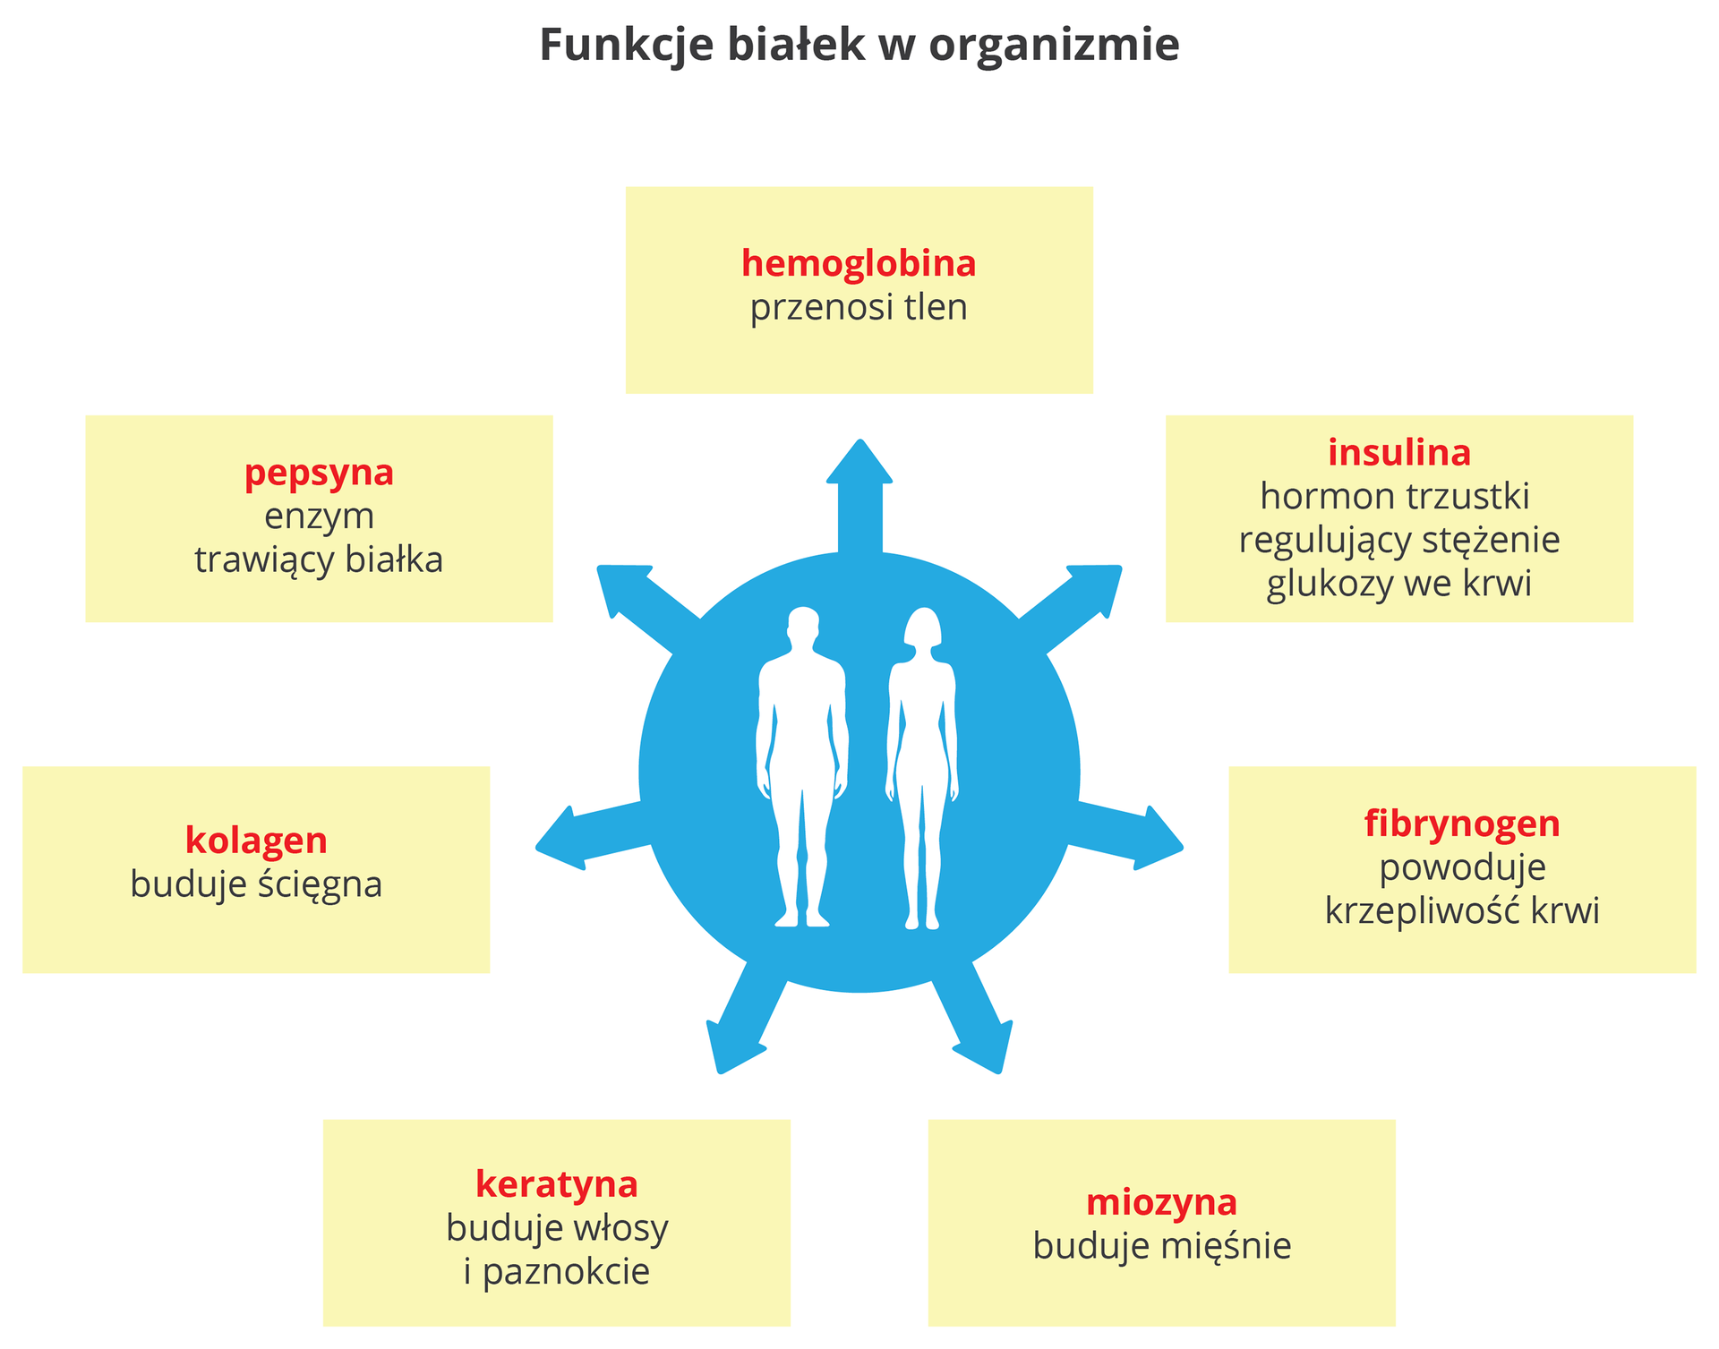

Slide 5
BIAŁKA
Ze względu na pełnioną funkcję wyróżnia się kilka rodzajów białek:
a) budulcowe – budują organizm, np. keratyna we włosach
b) receptorowe – umożliwiają działanie zmysłów, np. rodopsyna w komórkach siatkówki oka
c) sygnałowe – przenoszą informacje, np. insulina
d) motoryczne – umożliwiają ruch, np. aktyna i miozyna
e) obronne – chronią przed drobnoustrojami, np. przeciwciała we krwi
f) transportujące – przenoszą substancje, np. hemoglobina
g) enzymatyczne – przyśpieszają reakcje chemiczne, np. pepsyna.

Slide 6
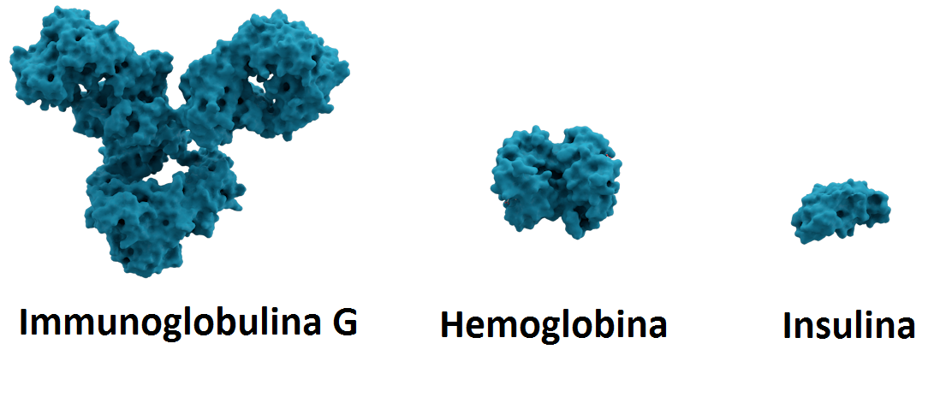
BIAŁKA
https://1.bp.blogspot.com/-BEsbrPu_4qw/VQ68V3bXfnI/AAAAAAAAAX8/BDc-EoVu6FQ/s1600/bia%C5%82ka.png

Slide 7
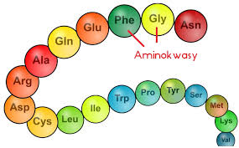
BIAŁKA
Białka są zbudowane z aminokwasów.
W organizmie człowieka występuje 20 rodzajów aminokwasów.
Aminokwasy dzielimy na:
a) endogenne – organizm wytwarza je sam (np. alanina, asparagina)
b) egzogenne – organizm nie potrafi ich wytworzyć, muszą być dostarczane z pożywieniem (np. lizyna, leucyna, fenyloalanina, walina).
https://www.e-bookowo.pl/imagesdb_704d9292fb7eac027d3cd738da52178c.pdf

Slide 8
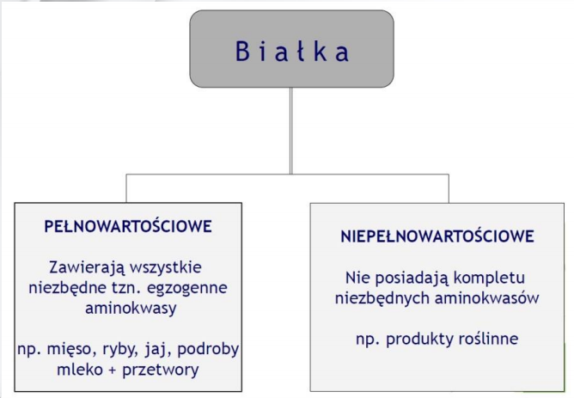
https://www.muscle-zone.pl/blog/wp-content/uploads_pl/2017/01/aaa.png
Pokarmy pełnowartościowe zawierają wszystkie potrzebne aminokwasy egzogenne. Są to pokarmy pochodzenia zwierzęcego.
Pokarmy niepełnowartościowe nie zawierają wszystkich potrzebnych aminokwasów egzogennych. Są to pokarmy roślinne.

Slide 9

https://epozytywnaopinia.pl/wp-content/uploads/2019/11/%C5%BAr%C3%B3d%C5%82o-bia%C5%82ka.png

Slide 10
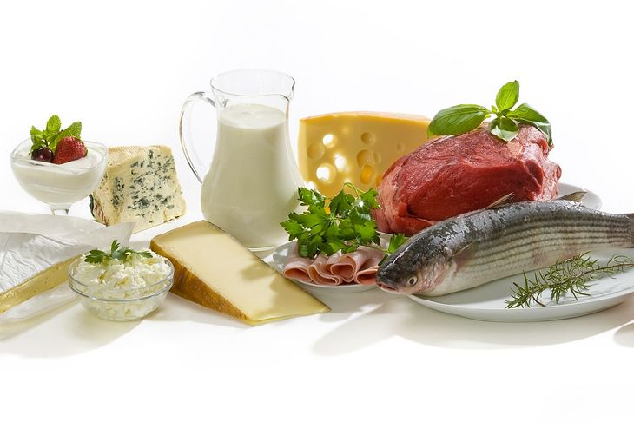
BIAŁKA
Białka uzyskane z pożywienia organizm w procesie trawienia rozkłada na aminokwasy, które wykorzystuje do tworzenia własnych białek, potrzebnych mu do prawidłowego funkcjonowania.
https://i.wpimg.pl/730x0/m.fitness.wp.pl/istock-483392767-4ceede018f85009.jpg

Slide 11
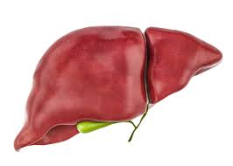
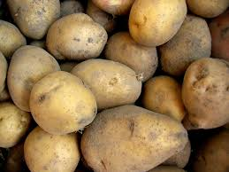
WĘGLOWODANY (CUKRY)
Węglowodany (cukry, sacharydy) są głównym źródłem energii.
Cukry proste
glukoza
Cukry złożone
glikogen (u zwierząt)
skrobia (u roślin)
Od razu trafiają do krwi i w krótkim czasie są spożywane, co powoduje szybki spadek ich stężenia. Dlatego niedługo po zjedzeniu słodyczy czujemy się głodni.
Cukry złożone są trawione wolniej, stopniowo uwalniając energię, więc na dłużej niż cukry proste zaspokajają potrzeby energetyczne organizmu.
https://encrypted-tbn0.gstatic.com/images?q=tbn%3AANd9GcR4F7v1A41nWNGLrwUm-pEvCfDfteEtcl2bjw&usqp=CAU; https://encrypted-tbn0.gstatic.com/images?q=tbn%3AANd9GcQ_AY77X7n2GJa-_GMgBPDTESqp48I4FwREqA&usqp=CAU

Slide 12

WĘGLOWODANY (CUKRY)
Źródłem węglowodanów jest głównie pokarm roślinny: owoce, warzywa, ziarna zbóż, kasze, makarony, pieczywo i ziemniaki.
https://www.picuki.com/media/2401812234659951975

Slide 13
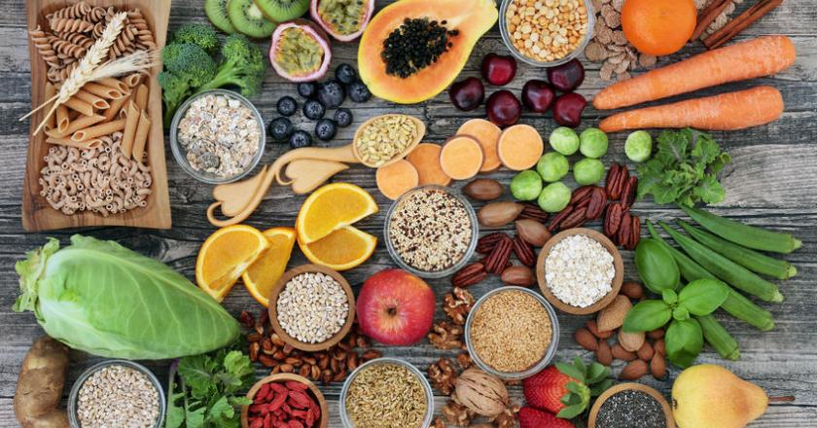
WĘGLOWODANY (CUKRY)
Warzywa, owoce i produkty pełnoziarniste są produktami bogatymi w błonnik pokarmowy. Błonnik jest materiałem budulcowym ścian komórkowych roślin, którego nie trawimy. Zawiera głównie celulozę. Błonnik reguluje pracę jelit, ułatwia przesuwanie pokarmu w jelitach.
https://cdn.medme.pl/zdjecie/9202,840,440,1/blonnik.jpg

Slide 14
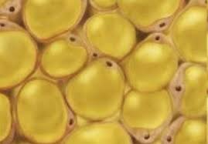
TŁUSZCZE (LIPIDY)
Tłuszcze są dla organizmu związkami wysokoenergetycznymi: z 1 grama tłuszczu powstaje dwa razy więcej energii niż z 1 g cukru lub białka.
Ponadto tłuszcze są materiałem budulcowym, np. wchodzą w skład błon biologicznych.
Tłuszcze stanowią też materiał zapasowy, przechowywany u człowieka w postaci tkanki tłuszczowej.
https://encrypted-tbn0.gstatic.com/images?q=tbn%3AANd9GcTO9s-oPz4A68l2Ro5t4c2DIgMbFOEZw-ccBA&usqp=CAU

Slide 15
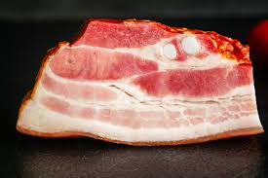
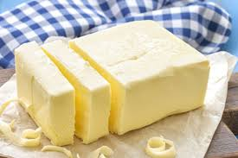
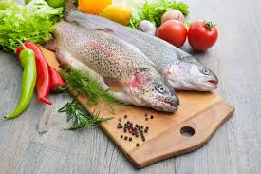

TŁUSZCZE (LIPIDY)
Tłuszcze
Pochodzenia zwierzęcego
W nadmiarze są szkodliwe dla zdrowia.
Jedynie te zawarte w rybach mają zawsze pozytywny wpływ na organizm.
Pochodzenia roślinnego
Zawarte w nich kwasy tłuszczowe podnoszą odporność, poprawiają pamięć i korzystnie wpływają na stan naczyń krwionośnych
https://encrypted-tbn0.gstatic.com/images?q=tbn%3AANd9GcQpOBp8JhhiAazCjeML3QkU2UzF93o1easwQQ&usqp=CAU; https://encrypted-tbn0.gstatic.com/images?q=tbn%3AANd9GcT7LOG3C3X9lkMq5egujauyIpL9iMKIHAy88A&usqp=CAU; https://encrypted-tbn0.gstatic.com/images?q=tbn%3AANd9GcScPO37TgFgTN93pg1YPlE5RC5Uzbc4jUNz4A&usqp=CAU; ; https://encrypted-tbn0.gstatic.com/images?q=tbn%3AANd9GcS6Kt3O8PT9HcR_xY7fwzQ6Usn-rRRGjOy2Xg&usqp=CAU

Slide 16

https://michalwrzosek.pl/wp-content/uploads/2018/11/dobre-%C5%BAr%C3%B3d%C5%82a-makrosk%C5%82adnik%C3%B3w-600x600.jpg

Slide 17
NOTATKA:
1. Białka są zbudowane z aminokwasów. Pełnią w organizmie różne funkcje, np. budulcową, odpornościową, transportującą, regulującą.
2. Węglowodany (cukry, sacharydy) są głównym źródłem energii. Cukry złożone pełnią też funkcje zapasowe.
3. Błonnik pokarmowy reguluje pracę jelit, ułatwia
przesuwanie pokarmu w jelitach. Zawierają go warzywa, owoce i produkty pełnoziarniste.
4. Tłuszcze (lipidy) są źródłem budulca i dużej ilości energii. Pełnią też funkcję zapasową i ochronną.

